Slide 1


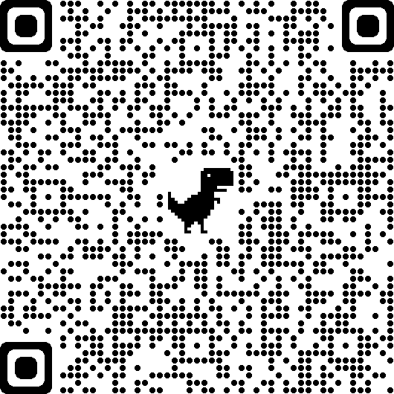
هل تقدمت مؤخرا بطلب للحصول على
تأشيرة لدخول منطقة شنجن؟
كيف وجدت إجراء التأشيرة؟
نود معرفة انطباعك!
اشترك في استبيان المفوضية الأوروبية بشأن إجراء التأشيرة europa.eu/!xj99KC الرقمي:

Slide 2


هل تقدمت مؤخرا بطلب للحصول على تأشيرة لدخول منطقة شنجن؟
كيف وجدت إجراء التأشيرة؟
نود معرفة انطباعك!
اشترك في استبيان المفوضية الأوروبية بشأن إجراء التأشيرة europa.eu/!xj99KC الرقمي:

